Slide 1
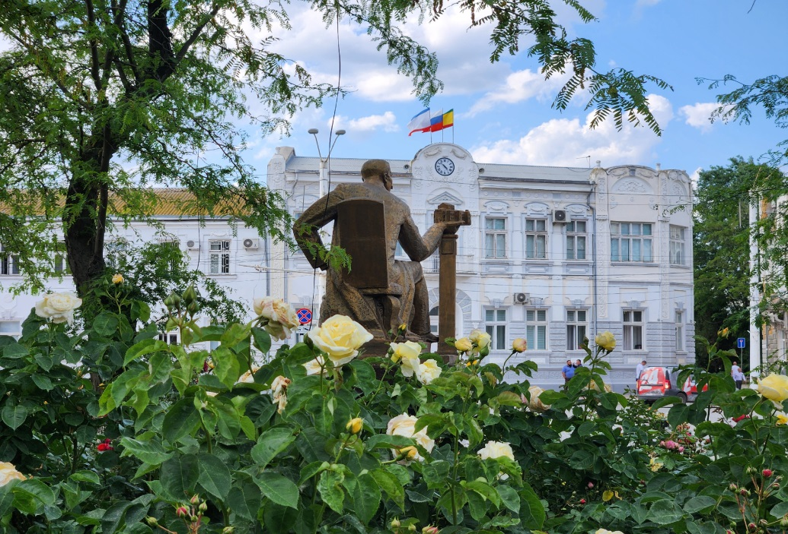
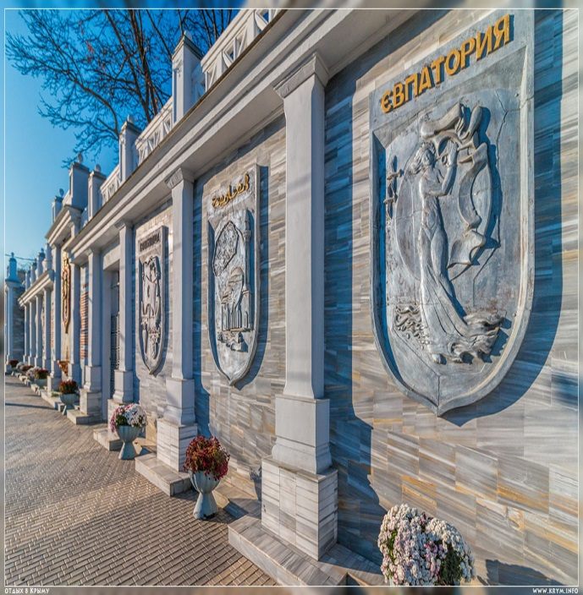
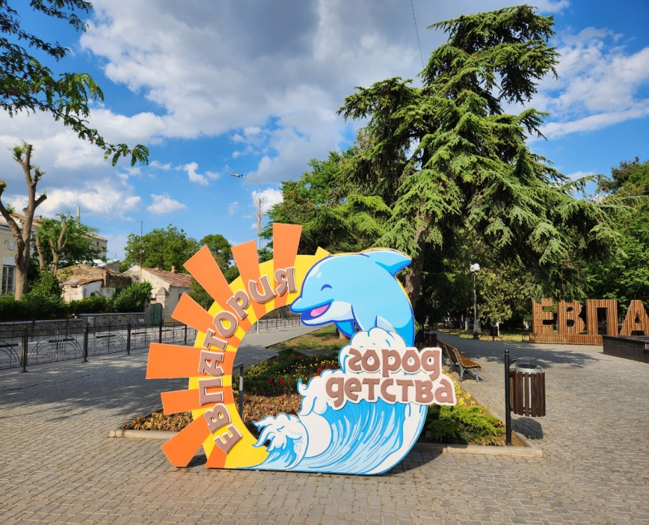
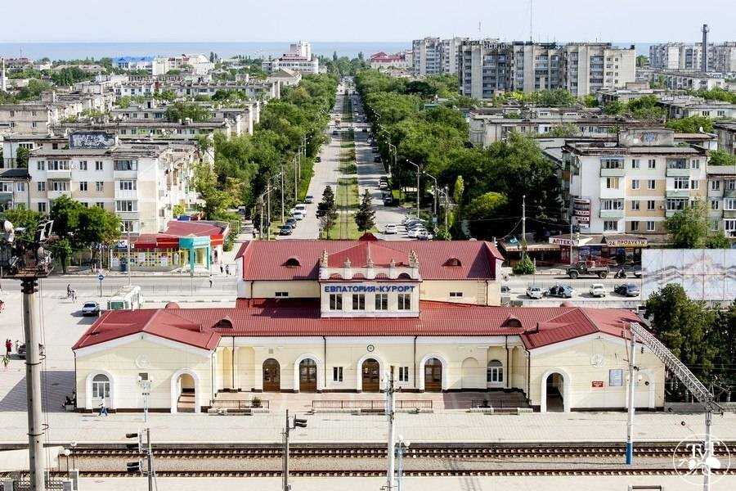
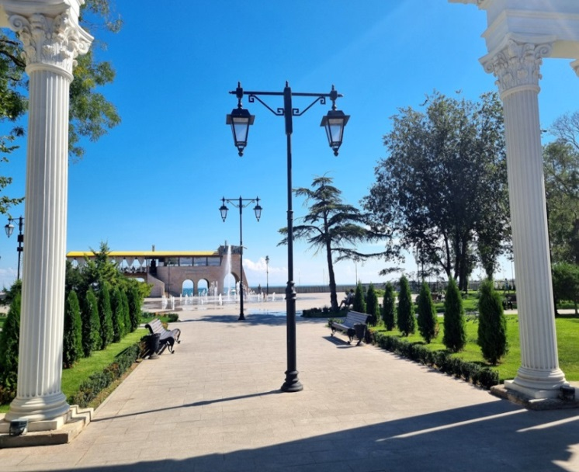
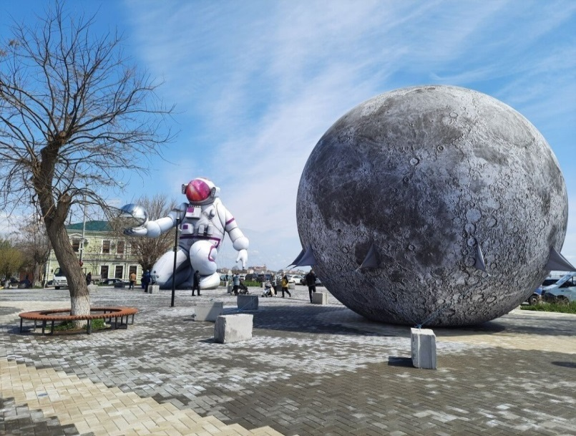
БЮДЖЕТ МУНИЦИПАЛЬНОГО ОБРАЗОВАНИЯ ГОРОДСКОЙ ОКРУГ ЕВПАТОРИЯ РЕСПУБЛИКИ КРЫМ НА 2026 ГОД И НА ПЛАНОВЫЙ ПЕРИОД 2027 И 2028 ГОДОВ

Slide 2
Основные понятия и определения
бюджет - форма образования и расходования денежных средств, предназначенных для финансового обеспечения задач и функций государства и местного самоуправления;
бюджетная система Российской Федерации - основанная на экономических отношениях и государственном устройстве Российской Федерации, регулируемая законодательством Российской Федерации совокупность федерального бюджета, бюджетов субъектов Российской Федерации, местных бюджетов и бюджетов государственных внебюджетных фондов;
бюджетный процесс - регламентируемая законодательством Российской Федерации деятельность органов государственной власти, органов местного самоуправления и иных участников бюджетного процесса по составлению и рассмотрению проектов бюджетов, утверждению и исполнению бюджетов, контролю за их исполнением, осуществлению бюджетного учета, составлению, внешней проверке, рассмотрению и утверждению бюджетной отчетности;
доходы бюджета - поступающие в бюджет денежные средства, за исключением средств, являющихся источниками финансирования дефицита бюджета;
расходы бюджета - выплачиваемые из бюджета денежные средства, за исключением средств, являющихся источниками финансирования дефицита бюджета;
межбюджетные трансферты - денежные средства, перечисляемые из одного бюджета бюджетной системы РФ другому, и являются основным видом безвозмездных перечислений (дотации, субсидии, субвенции);
условно утверждаемые расходы бюджета - расходы, не распределенные в плановом периоде в соответствии с классификацией расходов бюджетов бюджетные ассигнования;
муниципальный долг - обязательства, возникающие из муниципальных заимствований, гарантий по обязательствам третьих лиц, другие обязательства в соответствии с видами долговых обязательств, принятые на себя муниципальным образованием.

Slide 3

ЧТО ТАКОЕ БЮДЖЕТ ДЛЯ ГРАЖДАН?
«Бюджет для граждан» – упрощенная версия бюджетного документа, которая использует неформальный язык и доступные форматы, чтобы облегчить для граждан понимание бюджета.
Такая «упрощенная» версия содержит информационно-аналитический материал, доступный для широкого круга неподготовленных пользователей: основы бюджета и бюджетного процесса, исполнение бюджета, проект бюджета, муниципальные программы и другая информация для граждан.

Slide 4

ВОЗМОЖНОСТЬ ГРАЖДАНИНА ПОВЛИЯТЬ НА ПРОЦЕСС СОСТАВЛЕНИЯ БЮДЖЕТА ГОРОДА

Slide 5
ВОЗМОЖНОСТЬ ВЛИЯНИЯ ГРАЖДАНИНА НА СОСТАВ БЮДЖЕТА
Публичные слушания
по проекту бюджета
городского округа Евпатория Республики Крым
(проходят ежегодно
в ноябре)
Публичные слушания
по отчету об исполнении бюджета
городского округа Евпатория Республики Крым
(проходят ежегодно
в мае)

Slide 6

ГРАЖДАНИН, ЕГО УЧАСТИЕ В БЮДЖЕТНОМ ПРОЦЕССЕ
Гражданин как
получатель социальных гарантий
Гражданин как
налогоплательщик
Получает социальные гарантии в области образования, жилищно-коммунального хозяйства, культуры, физической культуры и спорта, социальных льгот и в области других направлений социальных гарантий населению – расходная часть бюджета
Участвует в формировании доходной части бюджета

Slide 7
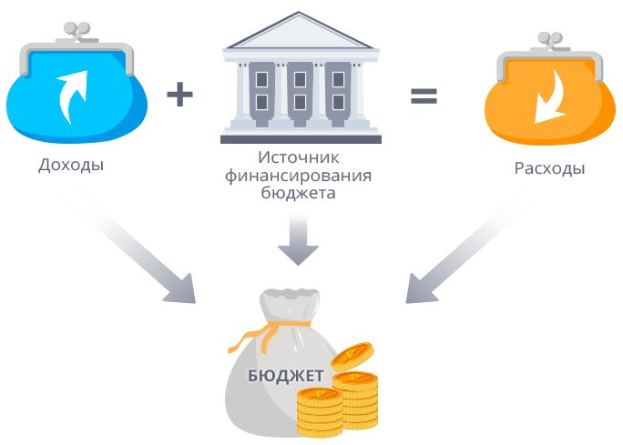
ЧТО ТАКОЕ БЮДЖЕТ
(от старонормандского bougette – кошель, сумка, кожаный мешок) – форма образования и расходования денежных средств, предназначенных для финансового обеспечения задач и функций государства и местного самоуправления.
Бюджет - это план доходов и расходов.
Каждый житель города Евпатории является участником формирования этого плана, с одной стороны как налогоплательщик, наполняя доходы бюджета, с другой – он получает часть расходов как потребитель общественных услуг.

Slide 8
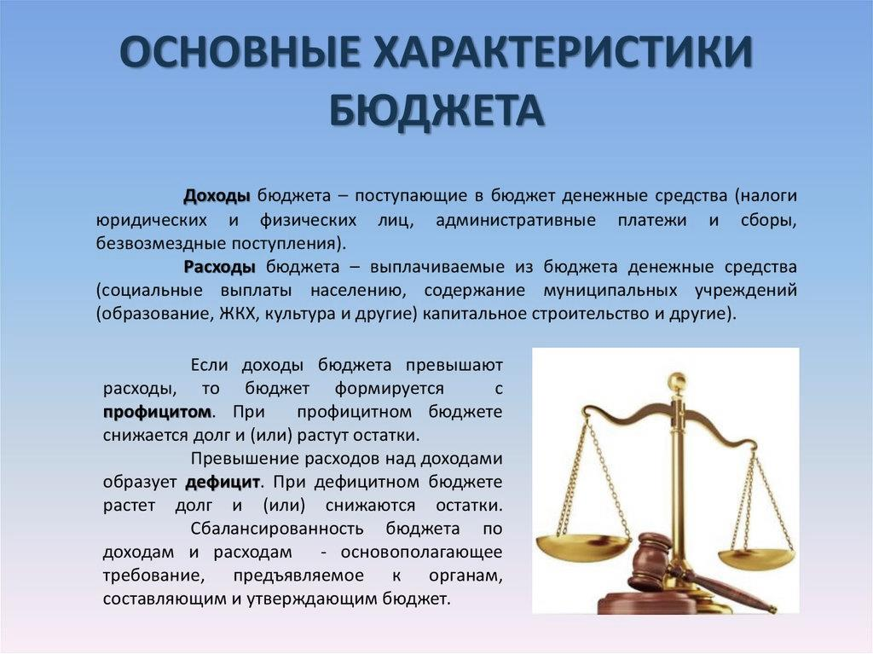

Slide 9
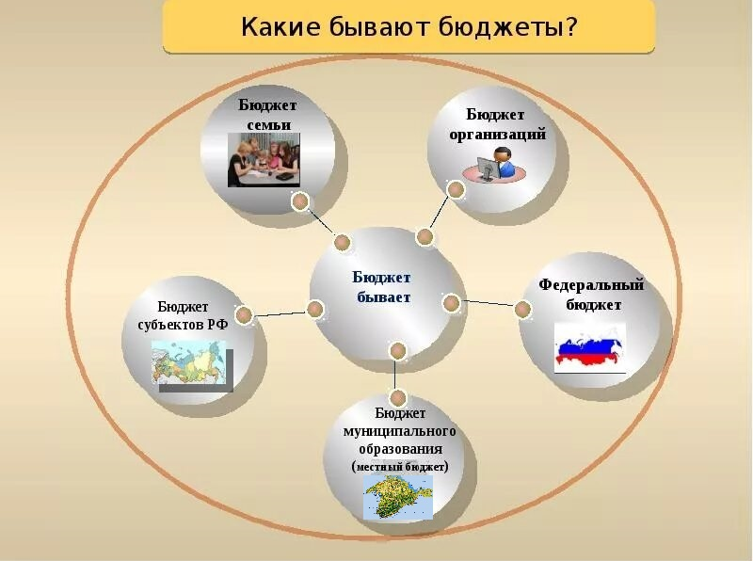

Slide 10








ОСНОВЫ СОСТАВЛЕНИЯ ПРОЕКТА БЮДЖЕТА ГОРОДСКОГО ОКРУГА ЕВПАТОРИЯ РЕСПУБЛИКИ КРЫМ
Прогноз
социально-экономического
развития города
Основные направления бюджетной и налоговой политики
Муниципальные программы города

Slide 11
Основные показатели прогноза социально-экономического развития муниципального образования городской округ Евпатория Республики Крым на 2026 год и на плановый период 2027 и 2028 годов
Наименование показателя | 2025год (оценка) | прогноз
 |  | 2026 год |  | 2027 год |  | 2028 год
 |  | 1 вар. | 2 вар. | 1 вар. | 2 вар. | 1 вар. | 2 вар.
Численность постоянного населения (среднегодовая) тыс. чел. | 118,8 | 118,3 | 118,7 | 118,0 | 118,8 | 118,2 | 118,9
Количество субъектов малого и среднего предпринимательства городского округа Евпатория Республики Крым, в том числе самозанятых граждан, на конец года, тыс. ед. | 13,9 | 13,9 | 14,1 | 14,0 | 14,2 | 14,1 | 14,3
Оборот розничной торговли (без субъектов малого предпринимательства), млн. рублей | 13 328,4 | 14 661,2 | 15 161,2 | 15 161,2 | 15 661,2 | 15 661,2 | 16 161,2
Инвестиции в основной капитал, млн. рублей | 14 788,0 | 15 083,0 | 15 231,6 | 153 858,5 | 15 688,5 | 15 693,2 | 16 159,1
Среднемесячная номинальная начисленная заработная плата работников, руб. | 53 008 | 57 938 | 58 574 | 62 226 | 63 611 | 66 395 | 68 573
Среднемесячная номинальная начисленная заработная плата работников, % к предыдущему году | 114,6 | 109,3 | 110,5 | 107,4 | 108,6 | 106,7 | 107,8
Фонд начисленной заработной платы работников организаций всего (без субъектов малого предпринимательства), млн. рублей | 11 699,4 | 12 682,1 | 12 810,9 | 13 544,6 | 13 823,0 | 14 370,9 | 14 804,4
Среднесписочная численность работников организаций, чел. | 18835 | 18815 | 18850 | 18803 | 18950 | 18800 | 19010

Slide 12
Основные направления налоговой политики города Евпатории на 2026 год и на плановый период 2027 и 2028 годов
совершенствование методов администрирования доходов, повышение уровня ответственности главных администраторов доходов бюджета городского округа за качество прогнозирования доходов, в целях повышения эффективности администрирования налоговых и неналоговых доходов, подлежащих зачислению в бюджет городского округа, и усиление контроля за полным и своевременным поступлением доходов в бюджет городского округа; усиление работы главных администраторов доходов по недопущению увеличения и сокращению объемов накопленной дебиторской задолженности по доходам бюджета; проведение работы по расширению налогооблагаемой базы по имущественным налогам, в том числе за счет выявления правообладателей ранее учтенных объектов недвижимости в рамках реализации Федерального закона от 30 декабря 2020 года № 518-ФЗ «О внесении изменений в отдельные законодательные акты Российской Федерации»; установление актуального размера платы за пользование жилым помещением по договорам социального найма и договорам найма жилых помещений муниципального жилищного фонда (плата за наем жилого помещения) в соответствии с едиными требованиями, утвержденными Приказом Минстроя России от 27.09.2016 № 668/пр «Об утверждении методических указаний установления размера платы за пользование жилым помещением для нанимателей жилых помещений по договорам социального найма и договорам найма жилых помещений государственного или муниципального жилищного фонда»; повышение качества претензионно-исковой работы с неплательщиками неналоговых доходов, осуществление мер принудительного взыскания задолженности в бюджет городского округа; дальнейшее совершенствование механизмов взаимодействия органов местного самоуправления и территориальных налоговых органов в части качественного администрирования источников доходов бюджета городского округа и повышения уровня их собираемости; повышение эффективности управления (распоряжения и использования) муниципальным имуществом, в том числе выявление неиспользуемых или используемых не по назначению объектов недвижимости (земельных участков) и принятие соответствующих мер по вовлечению их в оборот;

Slide 13
усиление муниципального земельного контроля, в рамках полномочий с учетом действующего законодательства; проведение совместных с территориальными органами федеральных и региональных органов исполнительной власти мероприятий, направленных на легализацию трудовых отношений и снижение неформальной занятости, а также мероприятий, направленных на легализацию предпринимательской деятельности, путем постановки их на налоговый учет и уплате налогов в бюджеты бюджетной системы Российской Федерации; обеспечение контроля органами местного самоуправления, структурными подразделениями, отраслевыми (функциональными) органами администрации города Евпатории Республики Крым, в ведомственной подчиненности которых находятся муниципальные учреждения, за своевременным и полным перечислением налогов, сборов и иных обязательных платежей в бюджеты бюджетной системы Российской Федерации. Изменения по местным налогам, установленным муниципальными правовыми актами, оказывающие влияние на объемы их поступлений: налог на имущество физических лиц: с 01 января 2026 года по налогу на имущество физических лиц, в соответствии с решением Евпаторийского городского совета Республики Крым от 30.05.2025 № 3-12/12 «О внесении изменений в решение Евпаторийского городского совета Республики Крым от 15.11.2019 № 2-6/4 «О налоге на имущество физических лиц на территории муниципального образования городской округ Евпатория Республики Крым», предусматривается увеличение налоговой ставки в отношении объектов незавершенного строительства в случае, если проектируемым назначением таких объектов является жилой дом, в размере в 0,3 % (ранее ставка составляла 0,1 %); земельный налог: действие в 2025 году (с 1 января 2025 по 31 декабря 2025 года) налоговой льготы в соответствии с решением Евпаторийского городского совета Республики Крым от 26.09.2025 № 3-1/15 «Об установлении налоговой льготы по земельному налогу участникам специальной военной операции и членам их семей», срок уплаты земельного налога налогоплательщиками – физическими лицами за налоговый период 2025 года – не позднее 01 декабря, следующего за истекшим периодом (до 01 декабря 2026 года), на основании налогового уведомления, направленного налоговым органом в 2026 году. В 2026 году Государственным бюджетным учреждением Республики Крым «Центр землеустройства и кадастровой оценки» будет проводиться государственная кадастровая оценка одновременно в отношении всех учтенных в Едином государственном реестре недвижимости земельных участков, расположенных на территории Республики Крым, отчет об итогах государственной кадастровой оценки земельных участков должен быть представлен до 01 декабря 2026 года.

Slide 14
Основные направления бюджетной политики города Евпатории на 2026 год и на плановый период 2027 и 2028 годов
сохранение и развитие доходного потенциала города путем: обеспечения эффективности использования муниципального имущества, находящегося в собственности городского округа, посредством повышения качества контроля за его использованием, выявлением неиспользуемого имущества и принятием мер, направленных на его реализацию или передачу в аренду; установления жесткого контроля за поступлением арендных платежей путем активизации контрольных функций главных администраторов поступлений неналоговых доходов, а также, недопущение образования и/или роста просроченной дебиторской задолженности по арендным платежам; проведения мероприятий, направленных на реализацию Плана («дорожной карты») по взысканию дебиторской задолженности по платежам в бюджет муниципального образования городской округ Евпатория Республики Крым, пеням и штрафам по ним, утвержденного постановлением администрации города Евпатории Республики Крым от 25.03.2024 № 617-п с изменениями; вовлечения в инвестиционный процесс земельных участков, незавершенных объектов капитального строительства, имущества предприятий и организаций, находящихся в муниципальной собственности; проведения инвентаризации муниципального имущества, в том числе земельных участков, осуществления мероприятий, направленных на изъятие излишнего, неиспользуемого или используемого не по назначению муниципального имущества, с целью подготовки к продаже или сдаче в аренду такого имущества в установленном порядке, постановки на учет неучтенных объектов муниципальной собственности, выявленных после проведения инвентаризации; обеспечение сбалансированности доходных источников и расходных обязательств местного бюджета; формирование бюджетных параметров исходя из необходимости безусловного исполнения действующих расходных обязательств городского округа, в том числе с учетом их оптимизации и эффективности исполнения; увеличение действующих или принятие новых расходных обязательств исходя из приоритетности расходных обязательств на основе тщательной оценки, наличия правового основания и обеспечения реальными доходными источниками и источниками покрытия дефицита бюджета; повышение качества и эффективности реализации муниципальных программ, в том числе за счет обеспечения четкой взаимосвязи между объемами финансирования и конечными результатами реализации; осуществление работы, направленной на привлечение средств вышестоящих бюджетов на решение вопросов местного значения в целях сокращения нагрузки на местный бюджет, в том числе путем участия в федеральных или региональных проектах и программах, а также выполнение условий софинансирования;

Slide 15
обеспечение и сохранение достигнутых соотношений заработной платы отдельных категорий работников бюджетной сферы к доходу от трудовой деятельности в Республике Крым, закрепленных в Указах Президента Российской Федерации от 7 мая 2012 года № 597 «О мероприятиях по реализации государственной социальной политики», от 1 июня 2012 года № 761 «О Национальной стратегии действий в интересах детей на 2012 - 2017 годы» и от 28 декабря 2012 года № 1688 «О некоторых мерах по реализации государственной политики в сфере защиты детей-сирот и детей, оставшихся без попечения родителей»; индексация оплаты труда работников бюджетной сферы, на которых не распространяются указы Президента Российской Федерации от 7 мая 2012 года № 597 «О мероприятиях по реализации государственной социальной политики», от 1 июня 2012 года № 761 «О Национальной стратегии действий в интересах детей на 2012 - 2017 годы» и от 28 декабря 2012 года № 1688 «О некоторых мерах по реализации государственной политики в сфере защиты детей-сирот и детей, оставшихся без попечения родителей» ежегодно, с 1 октября; обеспечение роста уровня заработной платы низкооплачиваемой категории работников бюджетной сферы, в соответствии с увеличением минимального размера оплаты труда; оказание мер социальной поддержки отдельным категориям граждан с учетом принципа адресности и нуждаемости; своевременная и качественная подготовка документации для проведения конкурсных процедур и заключения контрактов; повышение качества оказания муниципальных услуг (выполнения работ); повышение ответственности должностных лиц органов местного самоуправления за нарушение порядка формирования и финансового обеспечения выполнения муниципального задания и руководителей муниципальных учреждений за невыполнение муниципального задания и недостижение показателей, установленных в муниципальном задании; проведение главными распорядителями бюджетных средств систематического ведомственного контроля в отношении подведомственных им учреждений и получателей межбюджетных трансфертов; повышение качества управления муниципальными финансами, строгое соблюдение бюджетно-финансовой дисциплины; повышение эффективности внутреннего финансового контроля и внутреннего финансового аудита главных администраторов бюджетных средств; развитие инициативного бюджетирования в городском округе Евпатория в целях вовлечения граждан в решение первоочередных проблем местного значения; повышение прозрачности и открытости бюджета и бюджетного процесса, а так же доступности информации о муниципальных финансах.

Slide 16
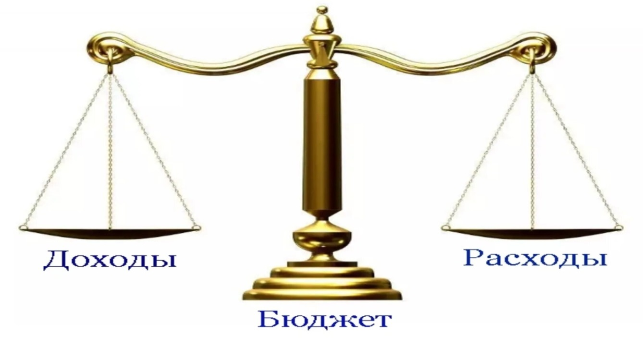
Основные параметры бюджета городского округа Евпатория на 2026 год и на плановый период 2027 и 2028 годов (тыс. руб.)
Наименование | план (тыс.руб)
 | 2026 год | 2027 год | 2028 год
Доходы | 4 889 241,1 | 4 944 605,1 | 4 403 906,0
в том числе: Налоговые и неналоговые доходы | 2 127 329,8 | 2 101 230,7 | 1 939 588,6
Безвозмездные поступления | 2 761 911,3 | 2 843 374,4 | 2 464 317,4
Расходы | 4 945 492,8 | 4 944 605,1 | 4 403 906,0
Дефицит (-)/Профицит (+) | 56 251,7 | 0,0 | 0,0

Slide 17
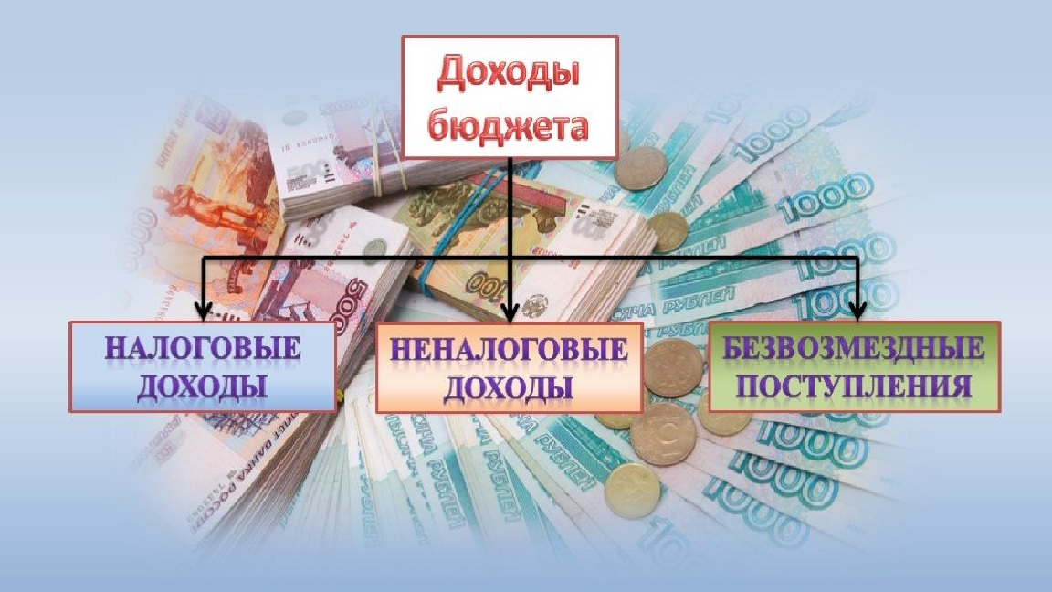
ДОХОДная часть бюджета
Муниципального образования ГОРОДСКОй ОКРУГ евпатория РЕСПУБЛИКИ КРЫМ

Slide 18
Доходы бюджета муниципального образования городской округ Евпатория Республики Крым на 2026-2028 годы, млн. руб.

Slide 19
Налог на доходы физических лиц (с учетом дополнительного норматива), зачисляемый в бюджет городского округа Евпатория, на 2026-2028 годы (тыс. руб.)
Объемы налога на доходы физических лиц формируются с учетом:
- единых нормативов зачисления налога на доходы физических лиц, в том числе установленных для городских округов в соответствии с п. 2 ст. 61.2 Бюджетного кодекса Российской Федерации;
- дополнительных нормативов, заменяющих дотации на выравнивание бюджетной обеспеченности муниципальных районов (городских округов) в соответствии со ст. 58 Бюджетного кодекса Российской Федерации, в том числе установленных для бюджета городского округа Евпатория.
Евпаторийским городским советом Республики Крым принято решение от 10.10.2025 № 3-19/2, которым согласована замена дотации на выравнивание бюджетной обеспеченности муниципального образования городской округ Евпатория Республики Крым дополнительным нормативом отчислений от налога на доходы физических лиц в бюджет муниципального образования городской округ Евпатория Республики Крым на 2026 год и на плановый период 2027 и 2028 годов.

Slide 20
Поступления доходов от уплаты акцизов на нефтепродукты в бюджет городского округа Евпатория 2026-2028 годы (тыс. руб.)

Slide 21
Налог, взимаемый в связи с применением упрощенной системы налогообложения, зачисляемый в бюджет городского округа Евпатория, на 2026-2028 годы (тыс. руб.)
В соответствии с пунктом 3.3. статьи 58 Бюджетного кодекса Российской Федерации органы исполнительной власти субъекта Российской Федерации вправе установить дифференцированные нормативы отчислений в бюджеты муниципальных образований от налога, взимаемого в связи с применением упрощенной системы налогообложения, подлежащего зачислению в соответствии с настоящим Кодексом и законодательством о налогах и сборах в бюджет субъекта Российской Федерации. Размеры указанных дифференцированных нормативов отчислений устанавливаются законом субъекта Российской Федерации о бюджете субъекта Российской Федерации на очередной финансовый год и плановый период.
Расчет налога произведен исходя из темпов роста оборотов розничной торговли согласно предварительному прогнозу социально-экономического развития Республики Крым на 2026 год и на плановый период 2027 и 2028 годов, с учетом перехода крупных плательщиков на общую систему налогообложения

Slide 22
Единый сельскохозяйственный налог, зачисляемый в бюджет городского округа Евпатория, на 2026-2028 годы (тыс. руб.)
Налоговая ставка по единому сельскохозяйственному налогу для сельскохозяйственных товаропроизводителей установлена в размере 4,0 % в соответствии с Законом Республики Крым от 29.12.2014 № 60-ЗРК/2014 «Об установлении ставки единого сельскохозяйственного налога на территории Республики Крым» с изменениями.
В соответствии с п. 2 ст. 61.2 БК РФ единый сельскохозяйственный налог зачисляется в доходную часть бюджета города по нормативу 100,0 %.
Расчет налога произведен исходя из ожидаемого ежегодного темпа роста показателей объема производства продукции сельского хозяйства

Slide 23
Налог, взимаемый в связи с применением патентной системы налогообложения, зачисляемый в бюджет городского округа Евпатория, на 2026-2028 годы (тыс. руб.)
Прогнозный показатель поступления налога, уплачиваемого при применении патентной системы налогообложения, в 2026 - 2028 годах рассчитан с учетом :
действующего размера потенциально возможного к получению индивидуальным предпринимателем годового дохода по видам предпринимательской деятельности, в отношении которых применяется патентная система налогообложения, установленного Законом Республики Крым от 21.12.2020 № 129-ЗРК/2020 «О патентной системе налогообложения на территории Республики Крым», с изменениями и дополнениями;
динамики валового регионального продукта с учетом потерь, связанных с переходом налогоплательщиков на иные системы налогообложения, в том числе на уплату налога на профессиональный доход, установленного на территории Республики Крым Законом Республики Крым от 17.04.2020 № 67-ЗРК/2020 «О введении в действие специального налогового режима «Налог на профессиональный доход» в Республике Крым».
В соответствии с п. 2 ст. 61.2 БК РФ налог зачисляется в доходную часть бюджета города по нормативу 100,0 %.

Slide 24
Налог на имущество физических лиц, зачисляемый в бюджет городского округа Евпатория, на 2026-2028 годы (тыс. руб.)
Налог на имущество физических лиц введен на территории городского округа решением Евпаторийского городского совета Республики Крым от 15.11.2019 № 2-6/4 «О налоге на имущество физических лиц на территории муниципального образования городской округ Евпатория Республики Крым», с изменениями, внесенными решением ЕГС РК от 30.11.2022 № 2-60/6 и от 30.05.2025 № 3-12/12, с применением ставок налога и порядка определения налоговой базы по налогу исходя из кадастровой стоимости объектов налогообложения.
Налог является местным налогом, норматив зачисления в бюджет городского округа -100%.

Slide 25
Земельный налог, зачисляемый в бюджет городского округа Евпатория, на 2026-2028 годы (тыс. руб.)
Расчет земельного налога произведен исходя из:
- актуальной по состоянию на 01.07.2025 базе объектов налогообложения, с учетом п. 17 ст. 396 Налогового кодекса РФ;
- размера дифференцированных ставок земельного налога, установленных в процентах от кадастровой стоимости земельного участка, утвержденных решением Евпаторийского городского совета Республики Крым от 27.11.2020 № 2-24/4 «Об установлении земельного налога на территории муниципального образования городской округ Евпатория Республики Крым», с изменениями, внесенными решением ЕГС РК от 29.12.2022 № 2-64/4. Налог является местным налогом, норматив зачисления в бюджет городского округа - 100%.

Slide 26
Государственная пошлина, зачисляемая в бюджет городского округа Евпатория, на 2026-2028 годы (тыс. руб.)
52 100,0
52 520,0
В соответствии со статьей 61.2 Бюджетного кодекса Российской Федерации в бюджеты городских округов поступает государственная пошлина, подлежащая зачислению по месту государственной регистрации, совершения юридически значимых действий или выдачи документов:
по делам, рассматриваемым судами общей юрисдикции, мировыми судьями;
за выдачу разрешения на установку рекламной конструкции.

Slide 27
Доходы от использования муниципального имущества, находящегося в муниципальной собственности, зачисляемые в бюджет городского округа Евпатория Республики Крым, на 2026-2028 годы (тыс. руб.)

Slide 28
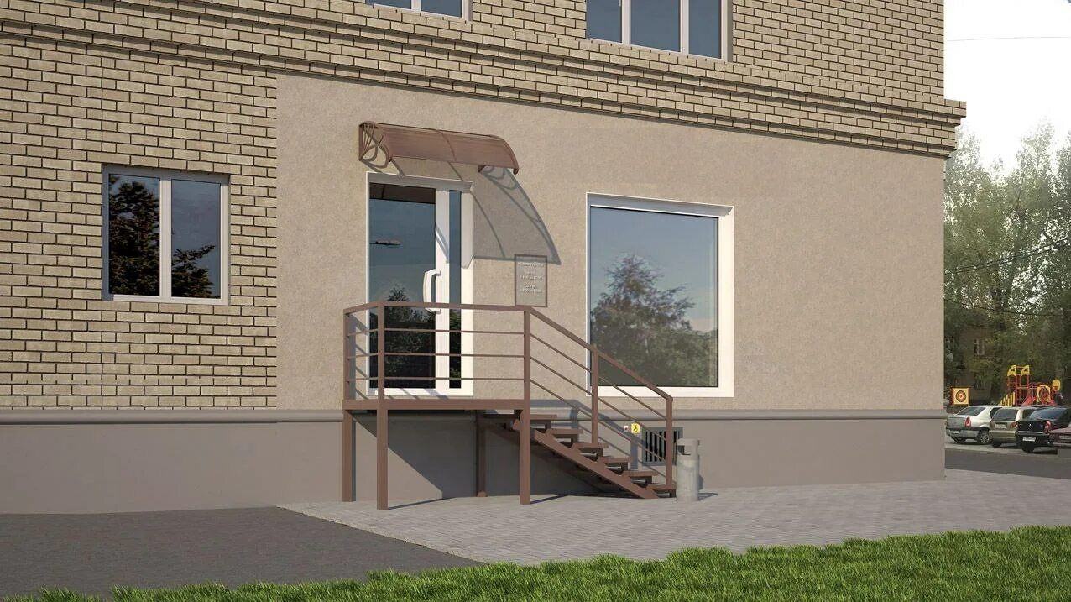

Доходы от продажи материальных и нематериальных активов бюджета города Евпатория Республики Крым на 2026-2028 годы
Доходы от продажи земельных участков, находящихся в собственности городских округов (тыс. руб.)
Доходы от реализации имущества, находящегося в собственности городских округов (тыс. руб.)

Slide 29
Штрафы, санкции, возмещение ущерба, зачисляемые в бюджет городского округа Евпатория, на 2026-2028 годы (тыс. руб.)
Прогнозные показатели поступления штрафов, санкций, возмещения ущерба основаны на предложениях главных администраторов доходов, с учетом нормативов зачисления, установленных статьей 46 Бюджетного кодекса РФ

Slide 30
Безвозмездные поступления на 2026 год и на плановый период 2027-2028 годов (тыс. руб.)

Slide 31

РАСХОДЫ БЮДЖЕТА
Муниципального образования
ГОРОДСКОй ОКРУГ евпатория РЕСПУБЛИКИ КРЫМ

Slide 32
Применение программно-целевого метода на 2026-2028 годы (17 муниципальных программ)

Slide 33
Расходы бюджета муниципального образования городской округ Евпатория Республики Крым на 2026-2028 годы, млн. руб.

Slide 34
Структура расходов бюджета муниципального образования городской округ Евпатории Республики Крым на 2026-2028 годы
Социальная сфера
Прочие
2026 год – 3 397,1 млн. руб.
2027 год – 3 584,2 млн. руб.
2028 год – 3 288,5 млн. руб.
2026 год – 358,9 млн. руб.
2027 год – 306,9 млн. руб.
2028 год – 274,5 млн. руб.
Отрасли:
образование;
молодёжная политика и оздоровление детей;
культура;
социальная политика;
- физическая культура и спорт;
- средства массовой информации
Расходы на содержание органов местного самоуправления, другие расходы в сфере местного самоуправления, расходы в сфере национальной безопасности, резервный фонд, условно утверждённые расходы
Производственная сфера
2026 год – 1 189,4 млн. руб.
2027 год – 1 000,9 млн. руб.
2028 год – 743,9 млн. руб.
Отрасли:
национальная экономика;
жилищно-коммунальное хозяйство

